Slide 1
Un outil de déploiement et de configuration des applications sur le Cloud Computing
Présenté par :
Koudjil mohamed amine
Encadreurs :
Abbassia Deba
Asmaa AOUAT

Slide 2
Etat de l’art: cloud computing
Le Cloud Computing se positionne actuellement en tête de liste des nouvelles technologies. Il se caractérise par son extensibilité et élasticité et son exploitabilité par un grand nombre d’utilisateurs dans le monde entier.
Cependent ,il exist pleseur definition de cloud computing ,la définition la plus célèbre est donné par National Institute of Standards and Technology[].
“le Cloud Computing comme étant un modèle qui permet l'accès via un réseau d'une façon simple et à la demande à un ensemble des ressources informatiques mutualisées et configurables (ex réseaux, serveurs, stockage, applications et services). Ces ressources informatiques peuvent être allouées et libérées rapidement avec le minimum d'effort de gestion ou d'interaction avec les fournisseurs de services”

Slide 3
Etat de l’art: Caractéristiques et Taxonomie de cloud computing
Caractéristiques :
Self-service à la demande
Elasticité et rapidité
Accès aux ressources
Allocation des ressources
Mesure du service
Classification :
La raison de développement
Le modele de services
L'accessibilité

Slide 4
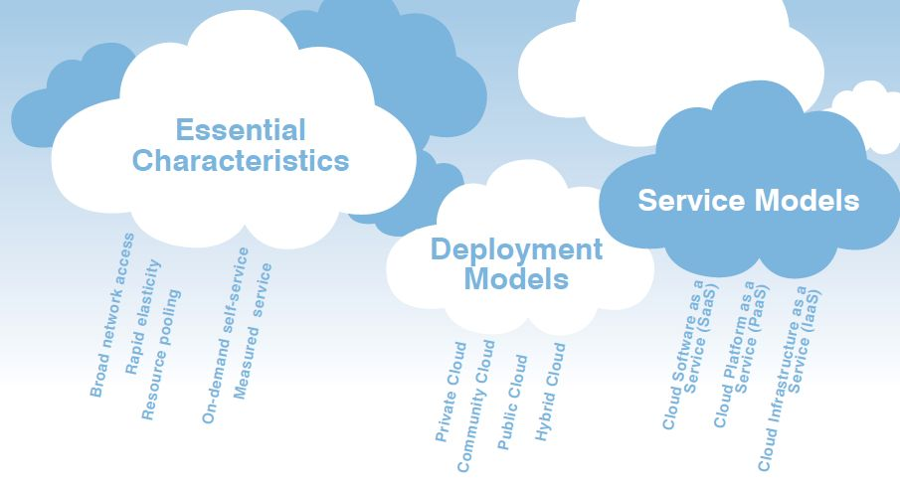
Etat de l’art: Caractéristiques et Taxonomie de cloud computing

Slide 5
Les objectifs
Offrir une solution de migration pour les logiciels existants vers le cloud, cette migration permet de changer le modèle logiciel en modèle de service
Offrir un outil de déploiement qui simplifie le processus de déploiement pour les utilisateurs non avancés dans le cloud
Produire un processus de déploiement automatique guidé et supporté par un outil
Optimisation économique et technique du processus de déploiement
Gain du temps de déploiement ; documentation, les bugs ….

